Slide 1
Развитие слухового восприятия детей старшего дошкольного возраста
Дидактические игры
Упражнения
ГБДОУ д/с № 93 Выборгского района СПб
Воспитатели: Лигай А., Сычева Е. Е.

Slide 2
введение
А. Томатис открыл, что колебания, воспринимаемые ухом, стимулируют нервы внутреннего уха, где эти колебания преобразуются в электрические импульсы, попадающие в мозг. Некоторые идут в слуховые центры, и их мы воспринимаем как звуки. Другие создают электрический потенциал в мозжечке, который контролирует сложные движения и чувство равновесия, оттуда они идут в лимбическую систему, заведующую нашими эмоциями и выделением различных биохимических веществ, в т.ч. гормонов, оказывающих влияние на все наше тело. Электрический потенциал, создаваемый звуком, также передается в кору головного мозга, заведующую высшими функциями сознания. Таким образом, звук «питает» мозг, а вместе с ним и все тело.

Slide 3
Дидактические игры, направленные на стимуляцию слуховой интеграции

Slide 4
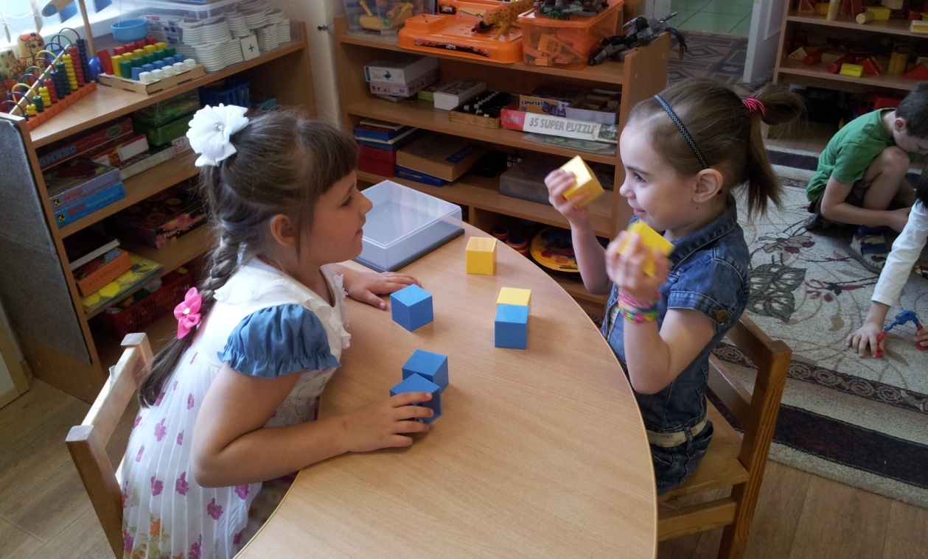
«Найди пару»
Из набора кубиков с разными наполнителями ребенок должен найти два одинаково звучащих кубика.

Slide 5
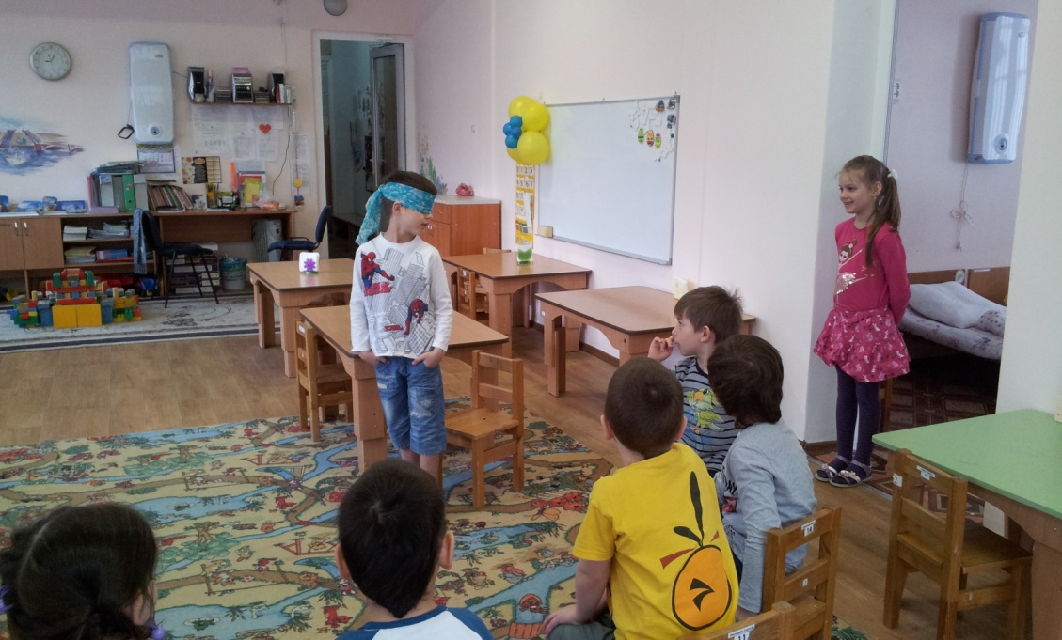
«Слышим звон и знаем, где он!»
Ведущий издает звук, а ребенок с завязанными глазами должен отгадать, с какой стороны был издан звук: «слева», «справа», «спереди», «сзади».
Если отгадает, становится ведущим.

Slide 6
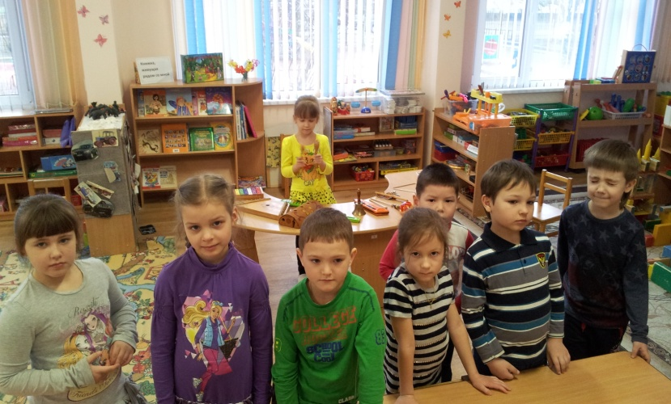
«Скажи, что ты слышишь?»
Дети, стоя спиной к ведущему, должны определить, какой музыкальный инструмент звучал . Тот, кто угадает первым , становится ведущим.

Slide 7
Развитие фонематического слуха

Slide 8
«Кто больше назовет слов?»
Воспитатель предлагает детям придумать слова на какой-либо звук.
За правильно придуманное слово ребёнок получает фишку.
Ребенок с наибольшим количеством фишек становится победителем.

Slide 9
«Раздели слово»
Воспитатель называет слово из нескольких слогов и предлагает ребенку выполнить задания:
Разделить его на слоги;
Посчитать количество слогов;
Назвать место слога в слове (в начале, в середине, в конце).

Slide 10
«Раздели слово»
Маша
Разделить его на слоги.
МА
ША
Назови первый слог.
МА

Slide 11
«Измени слово»
Воспитатель предлагает детям посчитать количество слогов в озвученном слове при помощи хлопков.
Затем предлагает изменить слово так, чтобы в нём стало на один слог больше, на два слога и т.д. (зуб, зубы, зубище)

Slide 12
«Построй пирамиду»
Задание: из карточек с разным количеством слогов построить пирамиду.
Дуб
Дубок
Дубочек

Slide 13
Спасибо
за внимание!

